Slide 1
大家按照自己的顺序编辑图片和个人介绍 1、头像背景为白色， 2、个人介绍字体不变，不超过4行大家根据自己的编号顺序更新就可以。（例如：潘宗旭同学更新第一页的高昕介绍部分）
1、潘宗旭
2、邵嘉豪
3、邬新娇
4、张灵顿
5、阙维俏
6、董郑洋
7、蔡頔

Slide 2

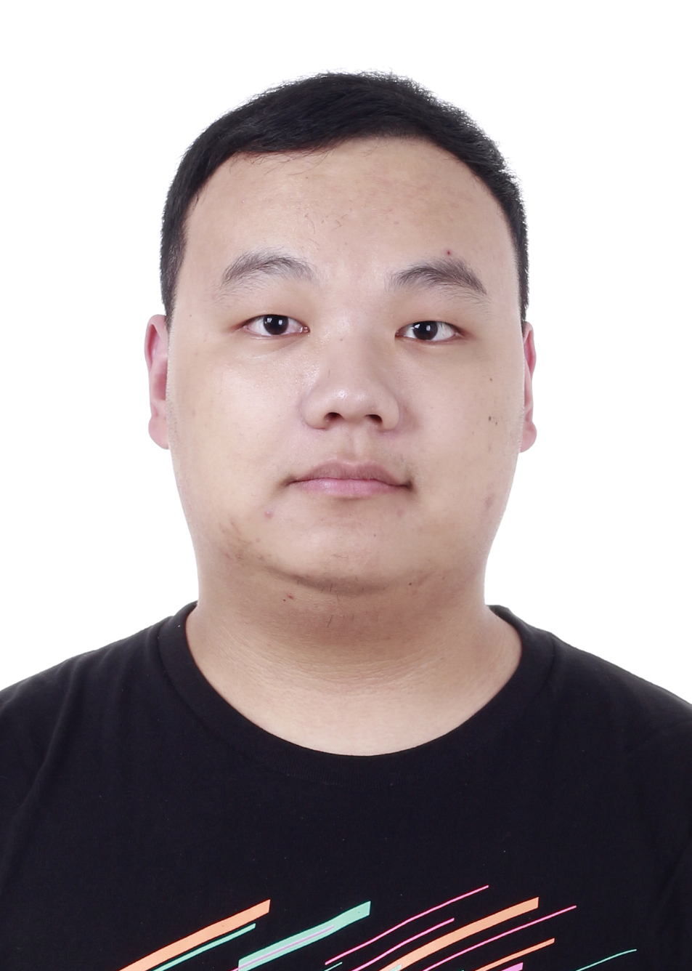
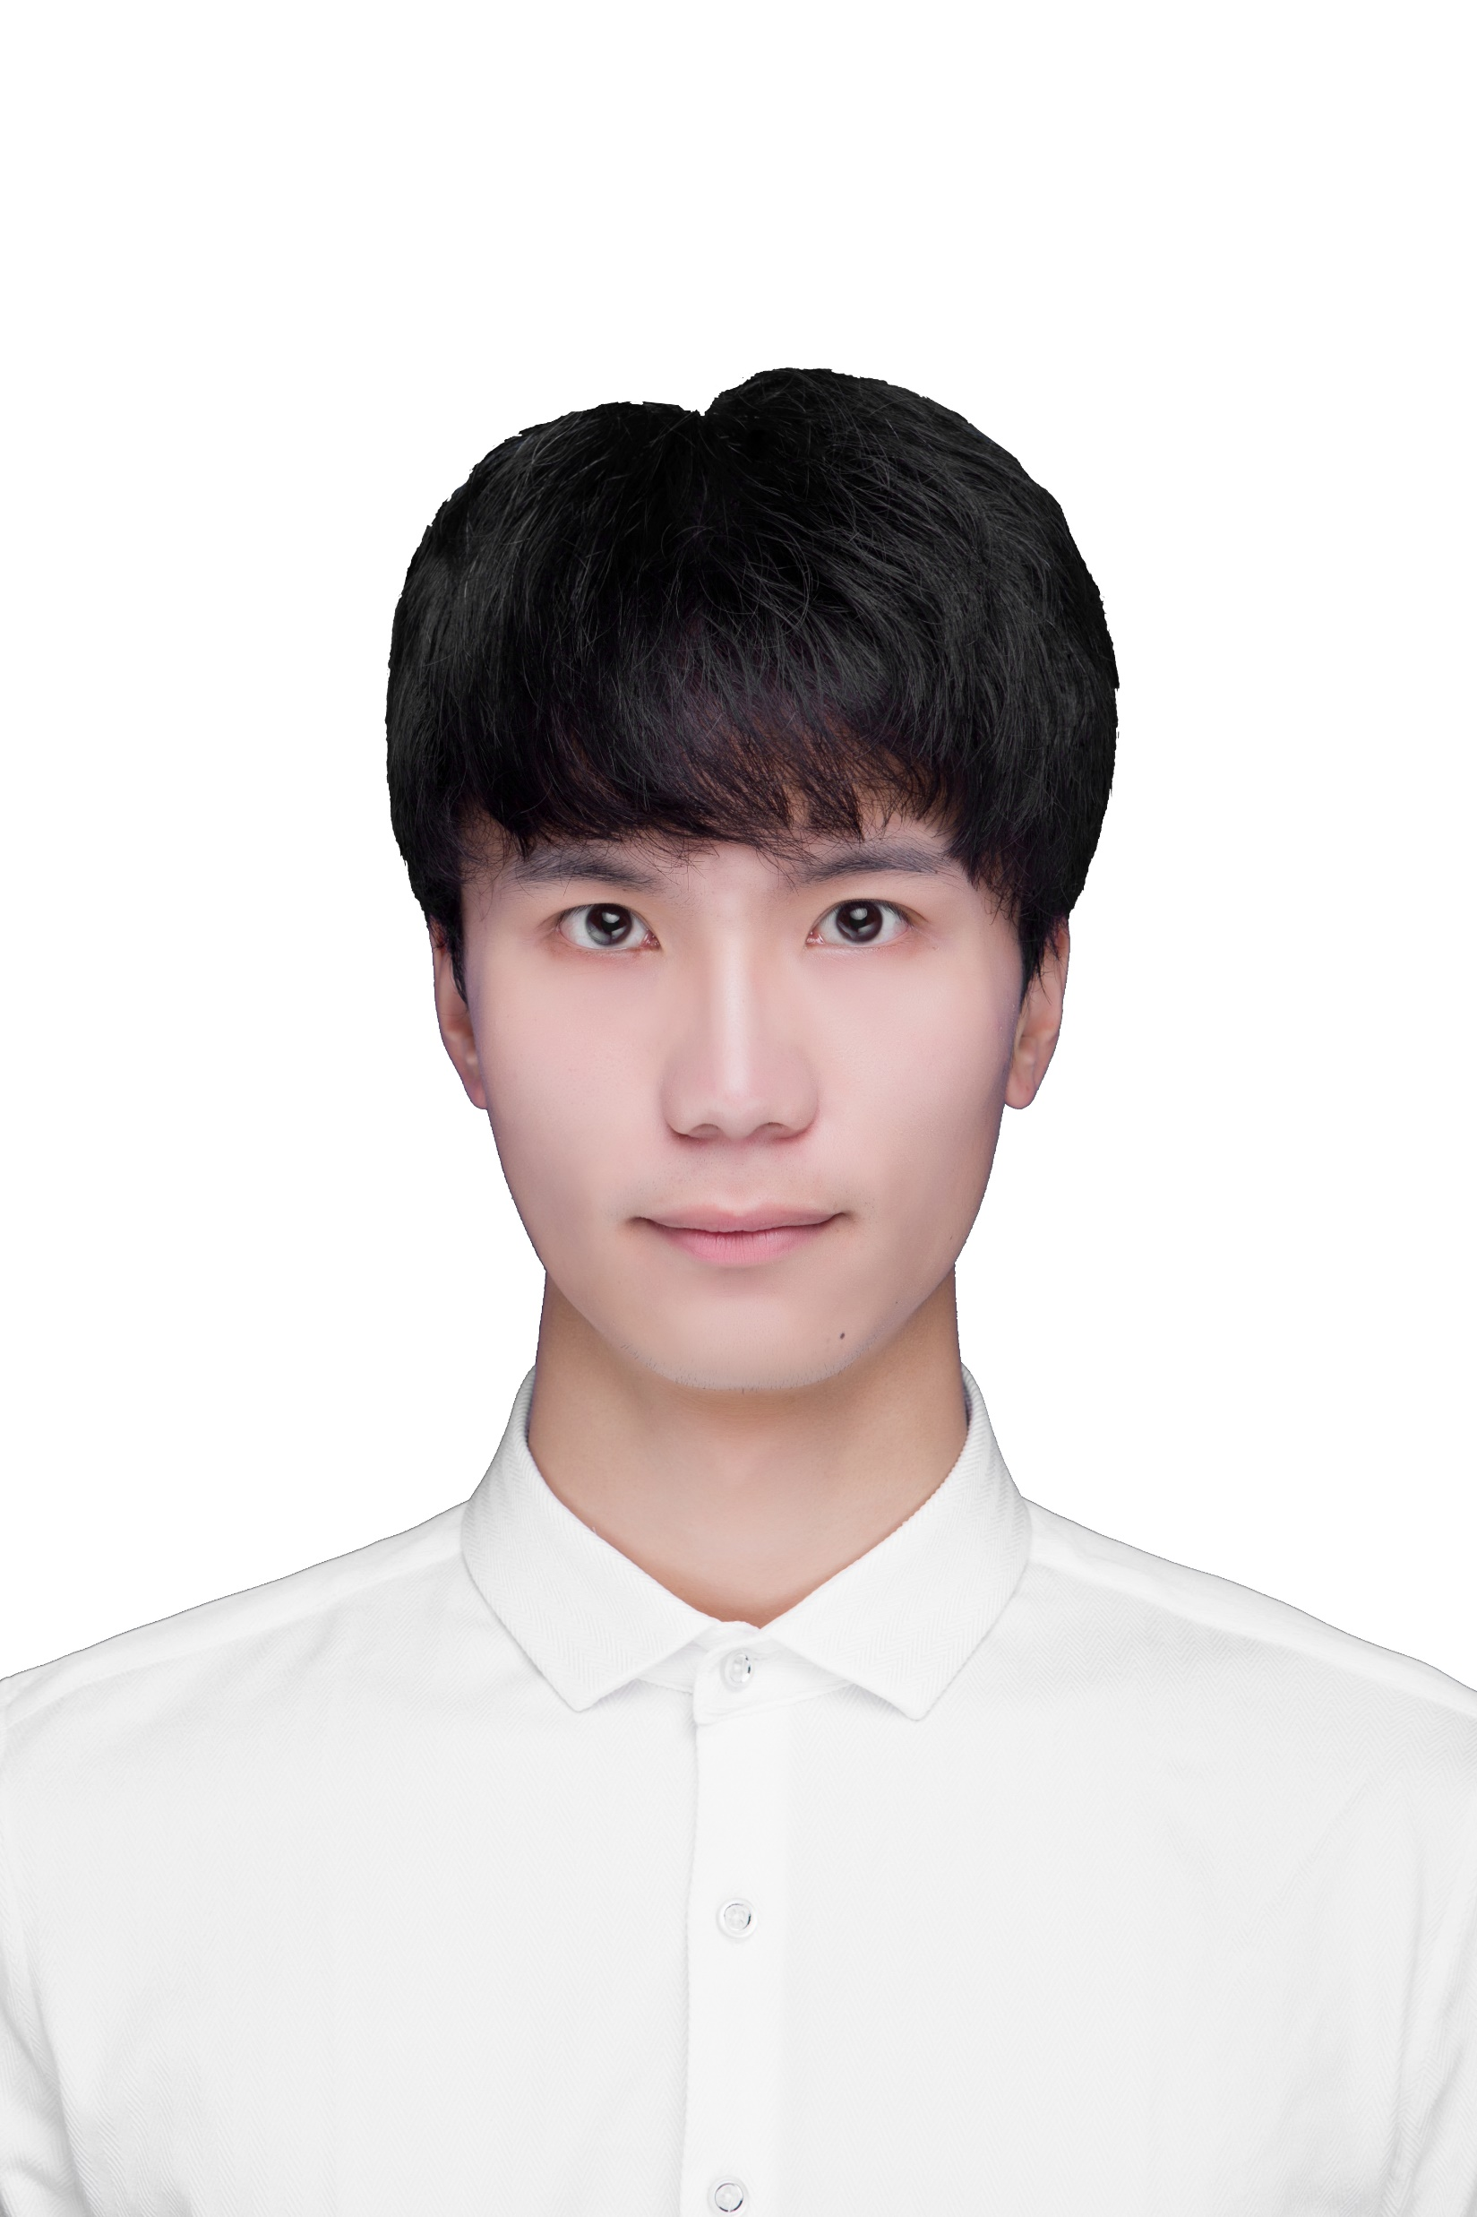
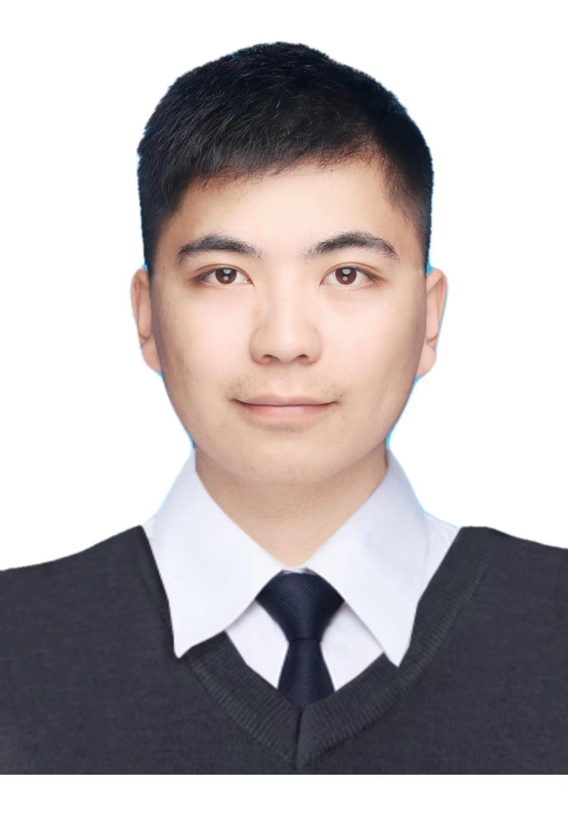
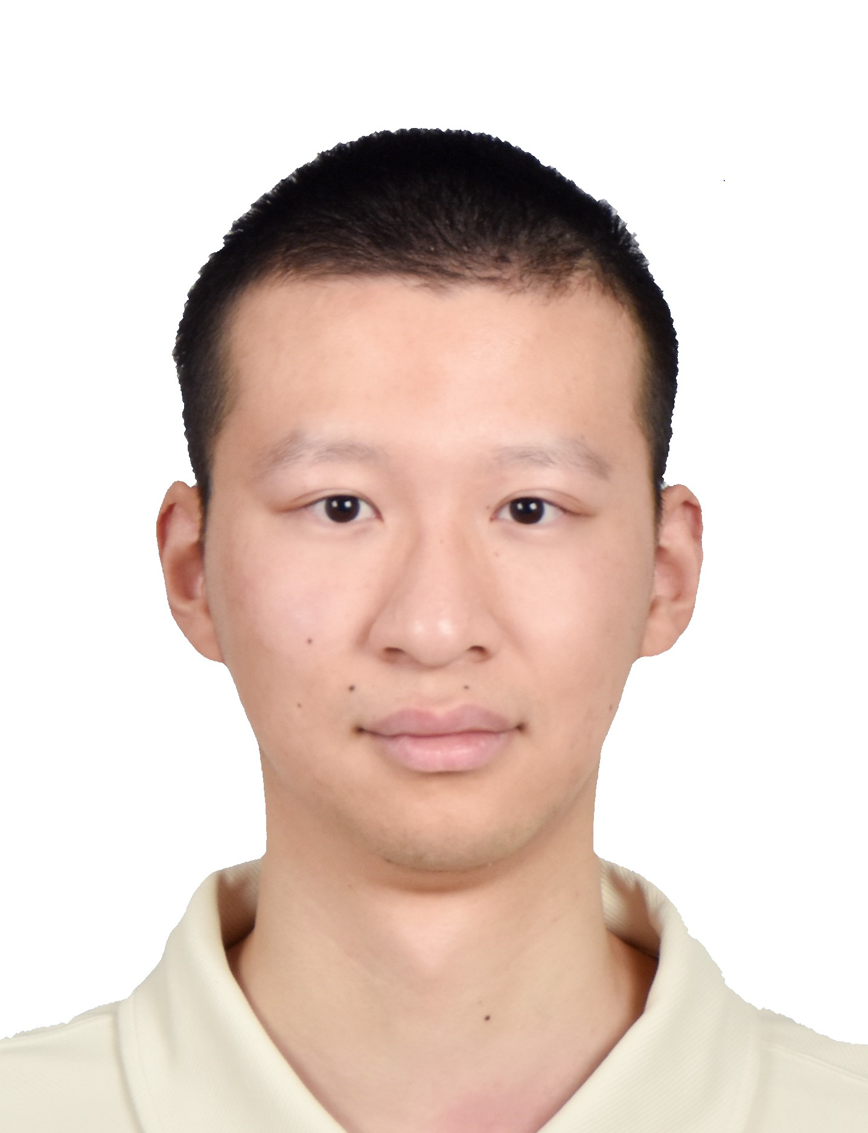
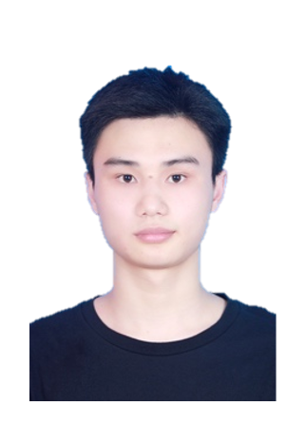
上海师范大学信息与机电工程学院
学术工作坊
（第一期）
高昕，研三在读，导师安冬冬讲师。主要研究方向为对抗图神经网络。此次汇报的主题为《基于隐蔽样本的鲁棒图对抗训练模型》，该工作主要聚焦于图神经网络的训练安全问题，构建出对隐蔽样本鲁棒的图神经网络模型。
高昕
余成磊，研三在读，导师赵勤副教授。研究方向AI 与science 结合。此次汇报的主题为《基于多尺度和预训练的自监督抗体序列优化模型》，该工作主要聚焦于抗体序列优化问题，旨在对于特定的靶点进行抗体序列的优化及生成。
余成磊
刘元，研三在读，导师张波教授。研究方向主要为深度学习模型及其应用。 此次汇报的主题为《空气污染物预测及近地小行星检测研究》，该工作主要运用时空预测模型并运用计算机视觉技术，通过Vision Transformer模型构建图像检测模型。
刘元
张灵顿，研三在读，导师潘建国教授，主要研究方向为人类行为识别研究。此次汇报的主题为《基于领域特定集成学习的人类行为识别》，该工作聚焦领域偏移问题，构建领域特定的专家模型和领域嗅探模块，从而提高模型跨人识别的准确率。
张灵顿
陈伟洪，研三在读，导师为张波教授。主要研究方向为空气污染物时空联合预测。此次分享的主题为《MGAtt-LSTM:一种基于多图注意力机制的多尺度时空关联PM2.5预测模型》，该工作主要聚焦于空气污染物时空特征联合预测问题。
陈伟洪
上海师范大学奉贤校区科技楼A910会议室
2024年01月16日 13:00-17:00

Slide 3
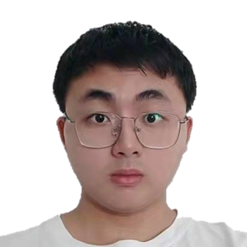
上海师范大学信息与机电工程学院
学术工作坊
（第一期）
高昕，研三在读，导师安冬冬讲师。主要研究方向为对抗图神经网络。此次汇报的主题为《基于隐蔽样本的鲁棒图对抗训练模型》，该工作主要聚焦于图神经网络的训练安全问题，构建出对隐蔽样本鲁棒的图神经网络模型。
高昕
余成磊，研三在读，导师赵勤副教授。研究方向AI 与science 结合。此次汇报的主题为《基于多尺度和预训练的自监督抗体序列优化模型》，该工作主要聚焦于抗体序列优化问题，旨在对于特定的靶点进行抗体序列的优化及生成。
余成磊
刘元，研三在读，导师张波教授。研究方向主要为深度学习模型及其应用。 此次汇报的主题为《空气污染物预测及近地小行星检测研究》，该工作主要运用时空预测模型并运用计算机视觉技术，通过Vision Transformer模型构建图像检测模型。
刘元
陈云，研三在读，导师廉洁副教授，主要研究方向为空气污染物研究。此次汇报的主题为《基于多源AOD数据的PM2.5浓度预测和轨迹分析》，该工作利用时间序列预测模型来预测PM2.5的浓度水平，并分析PM2.5的传播路径。
陈云
上海师范大学奉贤校区科技楼A910会议室
2024年01月16日 13:00-17:00

Slide 4
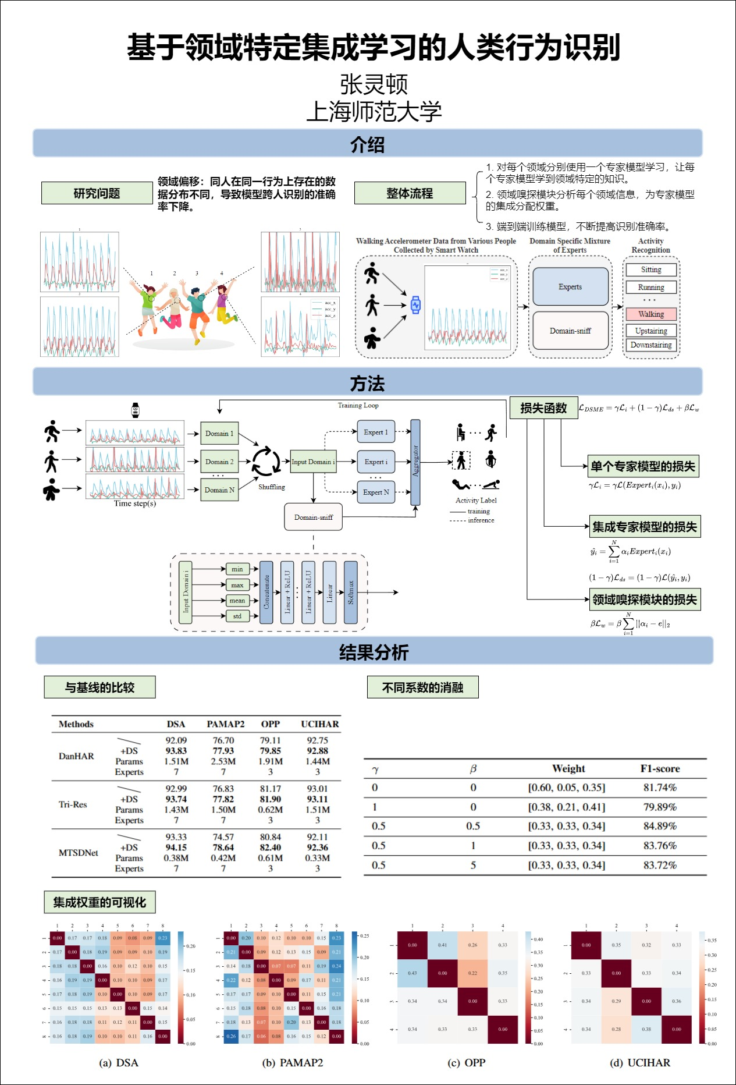
上海师范大学信息与机电工程学院
学术工作坊
（第一期）
张灵顿，研三在读，导师潘建国教授，主要研究方向为人类行为识别研究。此次汇报的主题为《基于领域特定集成学习的人类行为识别》，该工作聚焦领域偏移问题，构建领域特定的专家模型和领域嗅探模块，从而提高模型跨人识别的准确率。
张灵顿
上海师范大学奉贤校区科技楼A910会议室
2024年01月16日 13:00-17:00

